Slide 1

모델 2 기반의 Ajax를 사용한 쇼핑몰
18
이번 Chapter에서는 JSP의 기본 기능, Ajax, 파일 업로드, JSTL, EL, 모델 2 등 이제까지 배운 내용을 모두 활용하여 쇼핑몰 프로젝트를 작성해 본다. 쇼핑몰 프로젝트에서는 트랜잭션이 구현되기 때문에 이 부분도 함께 살펴본다.

Slide 2
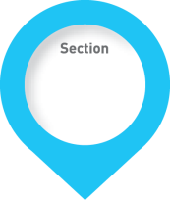
목차(1/4)
쇼핑몰 시스템 개요
01
개요
쇼핑몰 프로젝트의 기본 구조 작성하기
쇼핑몰 시스템에 필요한 테이블 작성
02
필요 테이블 정보 및 생성

Slide 3
목차(2/4)
컨트롤러와 명령어의 집입점인 슈퍼 인터페이스 작성
03
명령어와 명령어 처리 클래스 매핑 파일 작성하기
명령어의 진입점 슈퍼 인터페이스 작성하기
컨트롤러 및 템플릿 페이지 작성하기

Slide 4
목차(3/4)
관리자 영역 작성
04
자바빈 작성하기
관리자의 메인 및 인증 관련 작업
상품 등록과 수정 및 삭제 작업
상품 QnA 관리
주문된 구매 목록 관리 작업

Slide 5
목차(4/4)
사용자 영역의 작성
05
쇼핑을 위한 화면 구성
장바구니 관리
구매 관리

Slide 6

쇼핑몰 시스템 개요
01
개요
쇼핑몰은 관리자영역과 사용자 영역으로 나뉨
관리자 영역
물품을 등록/수정하고 구매 목록을 관리
사용자의 쇼핑 영역
등록된 상품을 기반으로 작성된 쇼핑몰을 사용

Slide 7
쇼핑몰 시스템 개요
01
개요
영역별 필수 처리 작업
관리자 영역 : 관리자 인증, 물품 등록 및 수정, QnA관리, 구매 목록 관리
사용자 영역 : 쇼핑 화면 구성(사용자 인증, 쇼핑 작업, 상품QnA 게시판 등이 포함), 장바구니 관리, 구매 관리

Slide 8
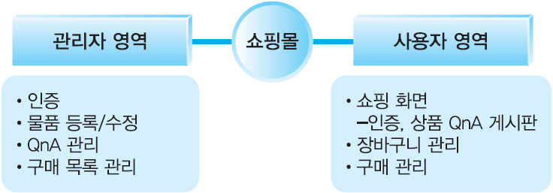
쇼핑몰 시스템 개요
01
개요
영역별 필수 처리 작업
▲ 쇼핑몰 시스템의 기본 구조

Slide 9
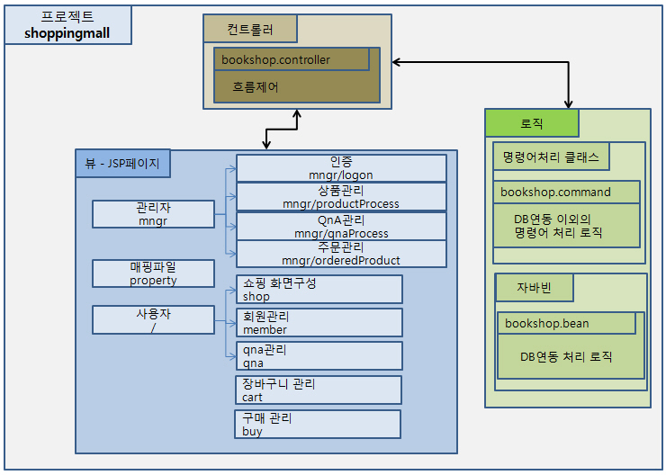
쇼핑몰 시스템 개요
01
개요
패키지 또는 폴더별로 작성해야할 컨트롤러, 로직, 뷰 작업

Slide 10
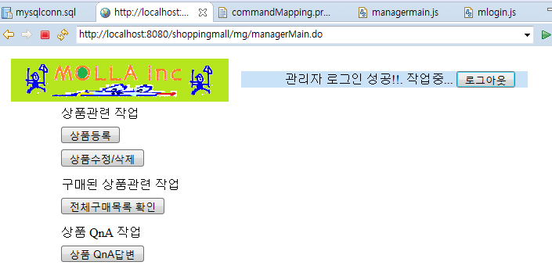
쇼핑몰 시스템 개요
01
개요
작성된 사용자영역(쇼핑몰)의 메인 페이지
쇼상품의 등록/수정/삭제와 관련된 상품 관련 작업과 구매된 상품을 관리하는 구매된 상품 관련 작업의 두 가지 작업을 주로 수행

Slide 11
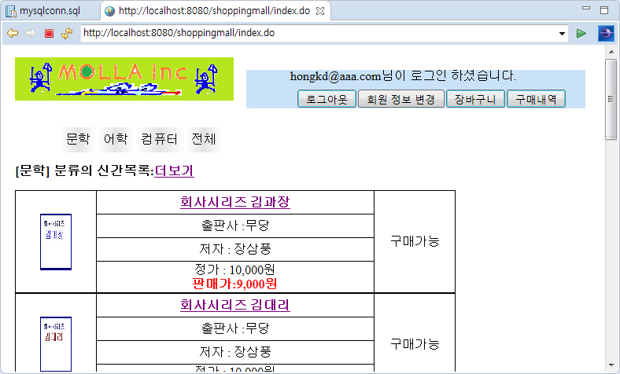
쇼핑몰 시스템 개요
01
개요
작성된 사용자영역(쇼핑몰)의 메인 페이지
쇼핑몰의 상품을 보고 구매하는 작업을 주로 수행

Slide 12
쇼핑몰 시스템 개요
01
쇼핑몰 프로젝트의 기본 구조 작성하기
쇼핑몰 프로젝트 [shoppingmall]는 컨트롤러를 포함한 로직이 위치하는 [Java Resources /src]와 뷰 및 뷰를 구성하는데 필요한 파일들이 위치한 [Webcontent]로 이루어짐

Slide 13
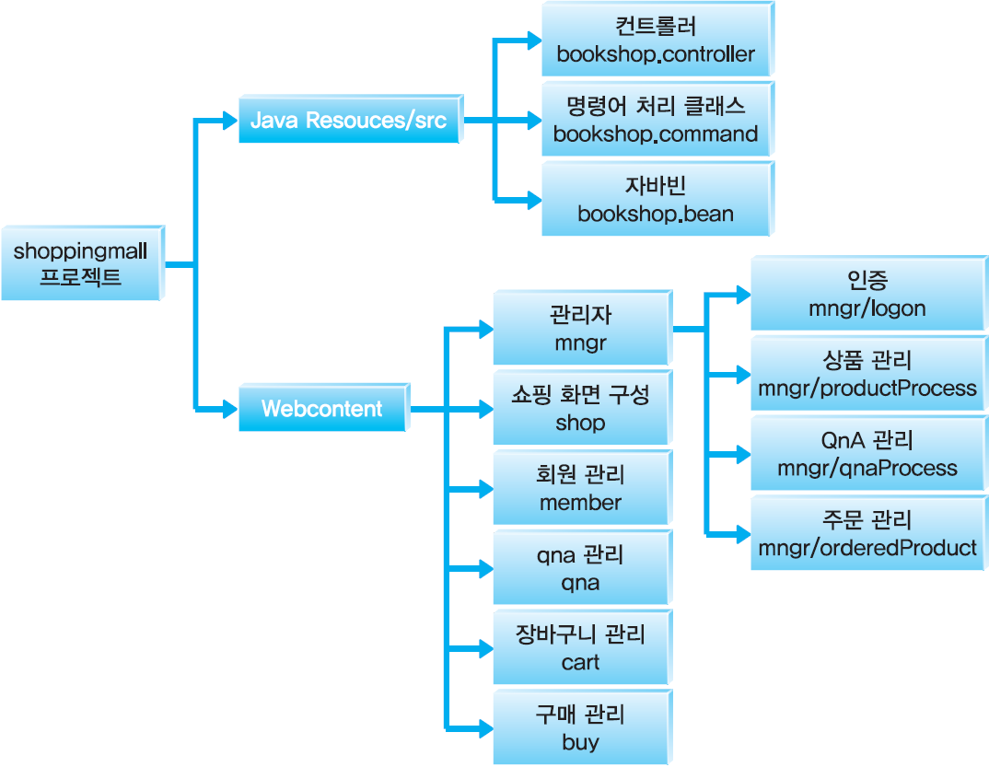
쇼핑몰 시스템 개요
01
쇼핑몰 프로젝트의 기본 구조 작성하기
▲ 쇼핑몰 프로젝트의 기본 구조

Slide 14
쇼핑몰 시스템 개요
01
쇼핑몰 프로젝트의 기본 구조 작성하기
[shoppingmall] 프로젝트 작성 및 웹 애플리케이션을 위한 설정
➀ 동적 웹 프로젝트작성 후 서버에 등록
➁ 에러페이지 설정
➂ 필요라이브러리 추가
➃ 커넥션 풀 설정

Slide 15
쇼핑몰 시스템 개요
01
쇼핑몰 프로젝트의 기본 구조 작성하기
[shoppingmall] 프로젝트에 필요 폴더를 작성하고 제공 파일들을 배치
➀ 기타 필요폴더 복사 및 생성
➁ 암호화 로직을 [Java Resources]-[src]에 복사

Slide 16
쇼핑몰 시스템에 필요한 테이블 작성
02
필요 테이블 정보 및 생성
member : 쇼핑몰의 고객 정보를 저장 관리
회원 가입과 인증에 필요
manager : 쇼핑몰의 관리자 정보를 저장 관리
관리자 인증에 필요
book : 쇼핑몰의 상품을 저장 관리
상품 목록
qna : 각 상품에 대한 Q&A 저장 관리
각 상품에 대한 질문 글 및 답변 글

Slide 17
쇼핑몰 시스템에 필요한 테이블 작성
02
필요 테이블 정보 및 생성
bank : 상품 구매 시 입금 계좌 정보를 저장 관리
쇼핑몰의 구매 금액 입금 계좌
cart : 장바구니의 상품 목록을 저장 관리
장바구니에 담은 상품 목록
buy : 상품 구매 시 구매 상품의 목록을 저장 관리
구매 목록 관리

Slide 18
쇼핑몰 시스템에 필요한 테이블 작성
03
명령어와 명령어 처리 클래스 매핑 파일 작성하기
명령어와 명령어처리 클래스를 연결
작성 형식
명령어 = 클래스
예) /mg/managerMain.do=bookshop.command.ManagerMainAction

Slide 19
쇼핑몰 시스템에 필요한 테이블 작성
03
명령어 진입점 슈퍼 인터페이스 작성하기
쇼핑몰의 로직인 명령어 처리 클래스의 관리 및 진입점인 슈퍼 인터페이스를 작성

Slide 20
쇼핑몰 시스템에 필요한 테이블 작성
03
명령어 진입점 슈퍼 인터페이스 작성하기
관리자 영역
명령어처리
인터페이스
<<interface>>
CommandAction
qna관리
+requestPro
+requestPro
메인과 인증
상품관리
주문관리
+requestPro
+requestPro
+requestPro
명령어처리
클래스들

Slide 21
쇼핑몰 시스템에 필요한 테이블 작성
03
명령어 진입점 슈퍼 인터페이스 작성하기
사용자 영역
명령어처리
인터페이스
쇼핑몰 화면
+requestPro
<<interface>>
CommandAction
쇼핑몰 구매
+requestPro
+requestPro
쇼핑몰 회원관리
쇼핑몰 qna
쇼핑몰 장바구니
+requestPro
+requestPro
+requestPro
명령어처리
클래스들

Slide 22
쇼핑몰 시스템에 필요한 테이블 작성
03
컨트롤러 및 템플릿 페이지 작성하기
쇼핑몰 시스템의 프로그램 흐름을 관리하는 컨트롤러를 작성
Servlet 클래스 작성
템플릿 역할을 하는 index.jsp페이지

Slide 23
관리자 영역 작성
04
개요
관리자 영역은 크게 관리자를 인증하는 부분, 상품 관리를 하는 부분, 구매 관리 하는 부분 그리고 상품 Q&A를 관리하는 부분으로 나뉨

Slide 24
관리자 영역 작성
04
개요
관리자 인증 부분 : 관리자를 인증하는 부분으로, 관리자 인증에 성공하면 상품 관리, 구매 관리, 상품 Q&A 관리 부분이 표시
상품 관리 부분 : 쇼핑몰의 상품을 등록, 수정 및 삭제하는 부분으로, 쇼핑몰의 상품을 관리
구매 관리 부분 : 사용자가 쇼핑몰에서 구매한 구매 목록을 관리

Slide 25
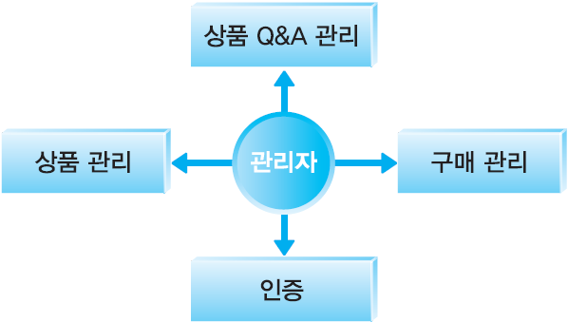
관리자 영역 작성
04
개요
상품 Q&A 관리 부분: 사용자의 상품 문의에 대한 답변 글을 쓰고 관리
▲ 관리자 영역

Slide 26
관리자 영역 작성
04
자바빈 작성하기
관리자 인증, 상품 관리, 구매 관리 부분에서 사용하는 자바빈
데이터 저장빈 – MngrDataBean
DB 처리빈 – MngrDBBean
상품 Q&A 관리에 사용할 자바빈
데이터 저장빈 - QnaDataBean
DB 처리빈 – QnaDBBean

Slide 27
관리자 영역 작성
04
관리자의 메인 및 인증 관련 작업
Ajax와 모델2를 사용한 웹 서비스의 기본 구조
자바스크립트(JS) : 서버에 페이지 요청. 때에 따라서는 처리 결과의 응답도 받음
컨트롤러(Controller) : 요청을 받아서, 해당하는 명령어 처리 클래스를 실행
자바빈 : 명령어 처리 클래스에서 DB와 연동하는 부분이 필요하면 실행
JSP페이지 : 요청 처리한 결과를 화면에 표시하기 위한 부분

Slide 28
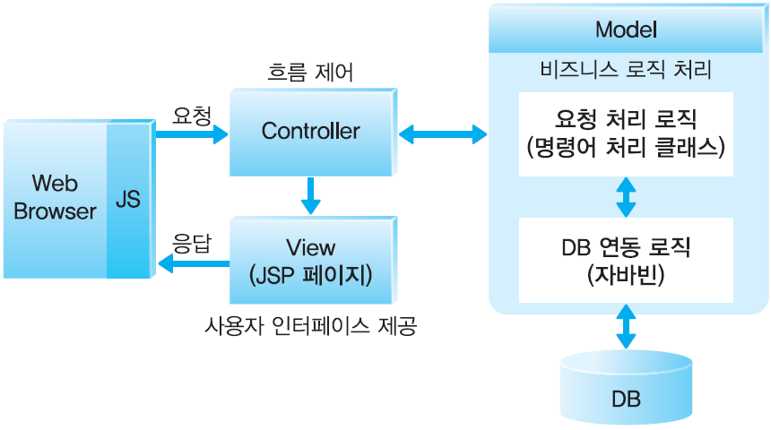
관리자 영역 작성
04
관리자의 메인 및 인증 관련 작업
▲ Ajax와 모델 2를 사용한 웹 서비스의 기본 구조

Slide 29
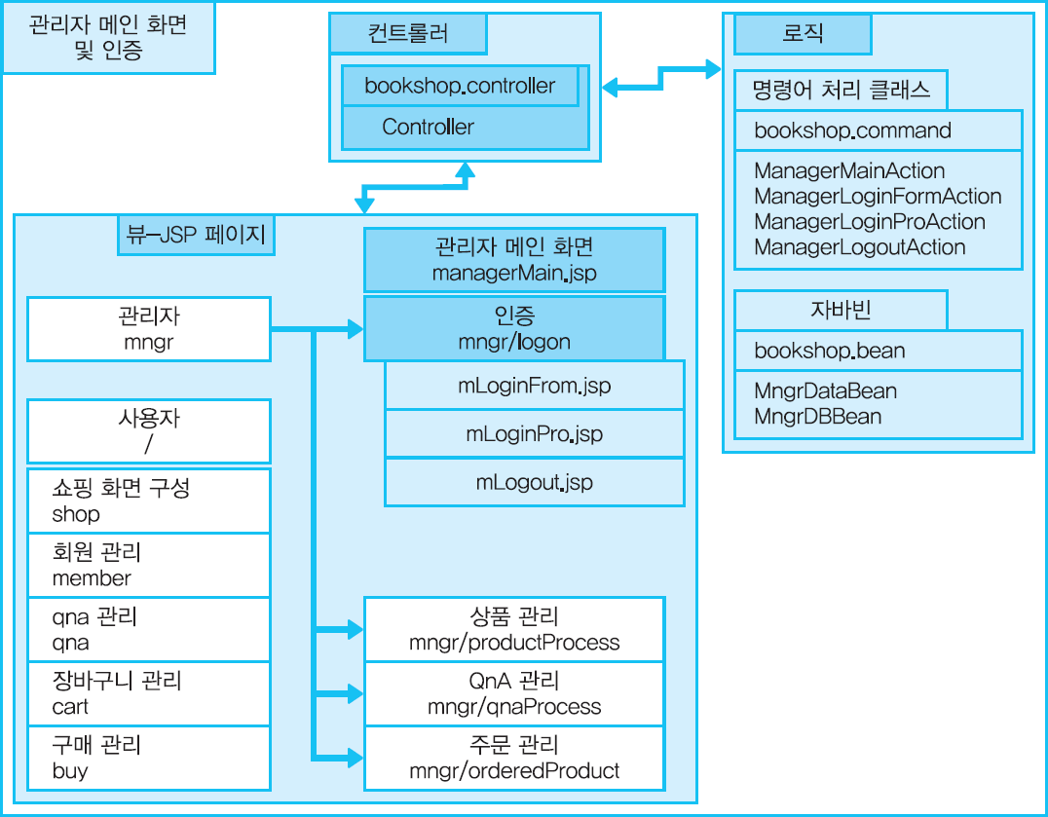
관리자 영역 작성
04
관리자의 메인 및 인증 관련 작업
로직과 페이지 구조

Slide 30
관리자 영역 작성
04
관리자의 메인 및 인증 관련 작업
관리자 메인 화면, 인증 처리 페이지 및 로직
ManagerMainAction.java
메인 화면 처리 로직
ManagerLoginFormAction.java
관리자 로그인 폼 로직
ManagerLoginProAction.java
관리자 로그인 처리 로직
ManagerLogoutAction.java
관리자 로그아웃 로직

Slide 31
관리자 영역 작성
04
관리자의 메인 및 인증 관련 작업
관리자 메인 화면, 인증 처리 페이지 및 로직
managerMain.jsp
시작 페이지로 메인 화면의 기본 구조를 제공
managerMain.js
관리자의 영역의 작업 요청을 처리하며, [상품등록], [상품수정/삭제], [전체구매목록 확인], [상품 QnA 답변] 버튼을 클릭 시 작업을 처리

Slide 32
관리자 영역 작성
04
관리자의 메인 및 인증 관련 작업
관리자 메인 화면, 인증 처리 페이지 및 로직
mLoginForm.jsp
관리자 인증 폼으로 아이디와 비밀번호를 입력하는 페이지
mLoginPro.jsp
관리자 인증을 처리하는 페이지

Slide 33
관리자 영역 작성
04
관리자의 메인 및 인증 관련 작업
관리자 메인 화면 및 인증 처리 페이지 작성
mLogout.jsp
관리자의 인증을 무효화하는 페이지
mlogin.js
관리자 인증과 관련된 요청을 처리
인증 폼의 인증되지 않은 사용자 영역에서 [로그인] 버튼 클릭 또는 인증된 사용자 영역에서 [로그아웃]버튼을 클릭 시 작업을 처리

Slide 34
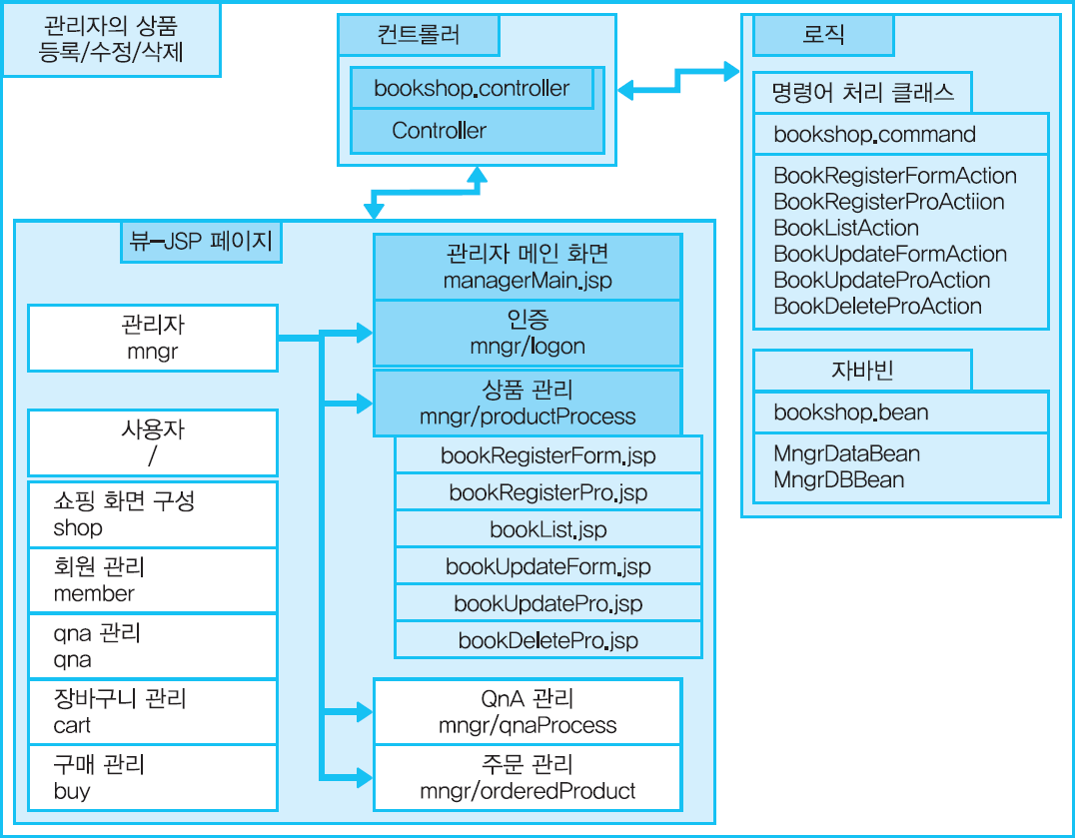
관리자 영역 작성
04
상품 등록과 수정 및 삭제 작업
로직과 페이지 구조
▲ 관리자의 상품 등록 및 수정 삭제 작업의 로직과 페이지

Slide 35
관리자 영역 작성
04
상품 등록과 수정 및 삭제 작업
상품 등록/수정/삭제 페이지 및 로직
BookRegisterFormAction.java
상품 등록 폼 로직
BookRegisterProAction.java
상품 등록 처리 로직
BookListAction.java
등록된 상품 리스트 표시 처리 로직
BookUpdateFormAction.java
상품 수정 폼 로직

Slide 36
관리자 영역 작성
04
상품 등록과 수정 및 삭제 작업
상품 등록/수정/삭제 페이지 및 로직
BookUpdateProAction.java
상품 수정 처리 로직
BookDeleteProAction.java
상품 삭제 처리 로직
bookRegisterForm.jsp
상품 등록 폼 제공하는 페이지
bookregist.js
상품 등록과 관련된 요청을 처리하는 것으로 [책등록], [관리자 메인으로], [목록으로] 버튼을 클릭 시 작업을 처리

Slide 37
관리자 영역 작성
04
상품 등록과 수정 및 삭제 작업
상품 등록/수정/삭제 페이지 및 로직
bookRegisterPro.jsp
상품의 등록을 처리하는 페이지
bookList.jsp
등록된 상품의 리스트를 표시하는 페이지.
booklist.js
상품 목록에서 요청을 처리하는 것으로 [책등록], [관리자 메인으로], [수정], [삭제] 버튼을 클릭 시 작업을 처리
bookUpdateForm.jsp
상품의 수정 폼을 제공하는 페이지

Slide 38
관리자 영역 작성
04
상품 등록과 수정 및 삭제 작업
상품 등록/수정/삭제 페이지 및 로직
bookUpdatePro.jsp
상품의 수정 처리를 제공하는 페이지
bookupdate.js
상품 수정과 관련된 요청을 처리하는 것으로 [책수정], [관리자 메인으로], [목록으로] 버튼을 클릭 시 작업을 처리
bookDeletePro.jsp
상품의 삭제 처리를 제공하는 페이지

Slide 39
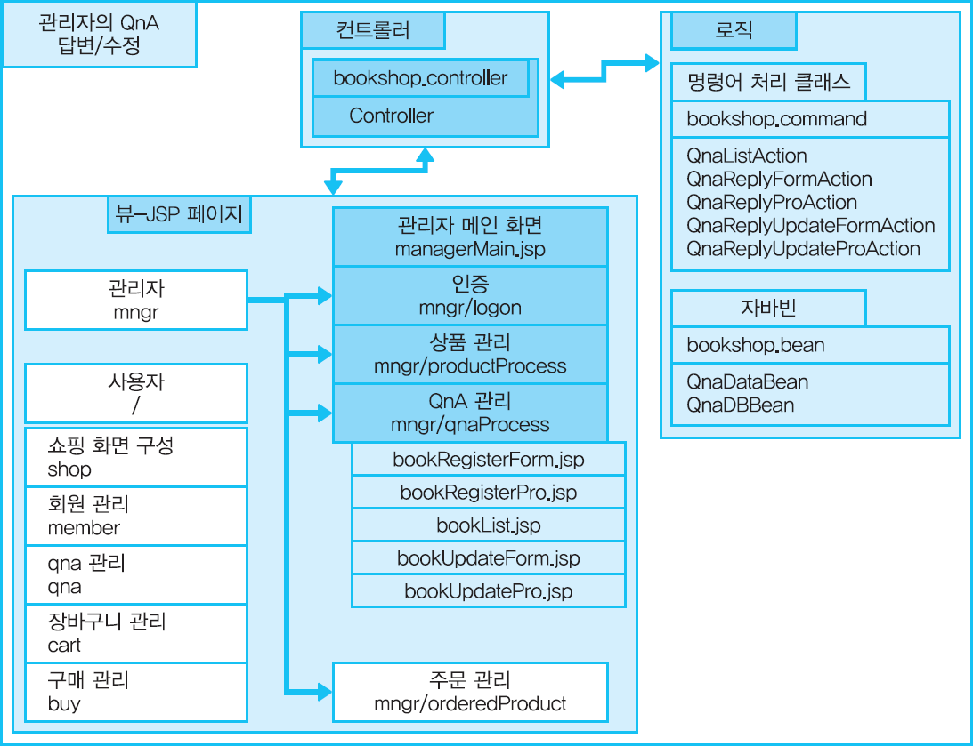
관리자 영역 작성
04
상품 QnA 관리
로직과 페이지 구조
관리자의 상품 QnA 관리 ▶ 작업의 로직과 페이지

Slide 40
관리자 영역 작성
04
상품 QnA 관리
상품 QnA 답변 쓰기/수정 로직 및 페이지
QnaReplyFormAction.java
상품 QnA 답변 쓰기 폼 로직
QnaReplyProAction.java
상품 QnA 답변 쓰기 처리 로직
QnaListAction.java
상품 QnA 목록 처리 로직
QnaReplyUpdateFormAction.java
상품 QnA 답변 수정 폼 로직

Slide 41
관리자 영역 작성
04
상품 QnA 관리
상품 QnA 답변 쓰기/수정 로직 및 페이지
QnaReplyUpdateProAction.java
상품 QnA 답변 수정 처리 로직
qnaReplyForm.jsp
상품 QnA 답변 쓰기 폼 페이지
qnawrite.js
상품 QnA 답변쓰기 관련 요청을 처리한다. [답변하기], [취소] 버튼 클릭 시 작업을 처리
qnaReplyPro.jsp
상품 QnA 답변 쓰기 처리 페이지

Slide 42
관리자 영역 작성
04
상품 QnA 관리
상품 QnA 답변 쓰기/수정 로직 및 페이지
qnaList.jsp
상품 QnA 목록 보기 페이지
qnalist.js
상품 QnA 목록 작업 요청을 처리하며, [관리자 메인으로], [답변하기], [수정] 버튼을 클릭 시 작업을 처리
qnaReplyUpdateForm.jsp
상품 QnA 답변 수정 폼 페이지

Slide 43
관리자 영역 작성
04
상품 QnA 관리
상품 QnA 답변 쓰기/수정 로직 및 페이지
qnaupdate.js
상품 QnA 답변 수정 요청을 처리한다. [수정], [취소] 버튼을 클릭시 작업을 처리
qnaReplyUpdatePro.jsp
상품 QnA 답변 수정 처리 페이지

Slide 44
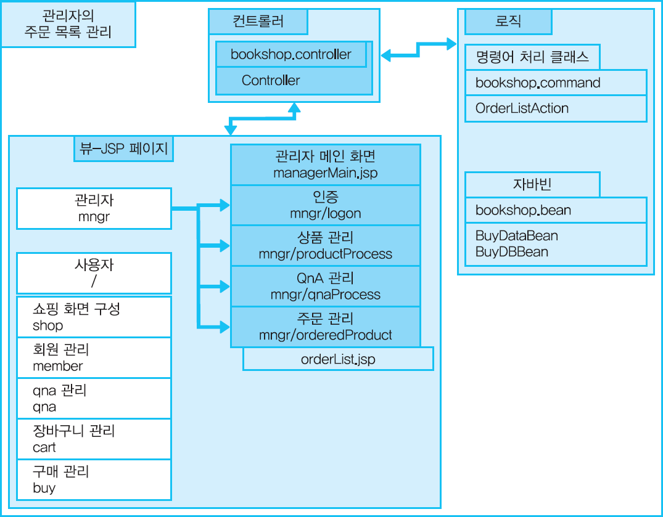
관리자 영역 작성
04
주문된 구매 목록 관리 작업
로직과 페이지 구조
관리자의 메인 및 인증 ▶ 관련 작업의 로직과 페이지

Slide 45
관리자 영역 작성
04
주문된 구매 목록 관리 작업
주문된 구매 목록 보기에서 사용되는 로직과 페이지
OrderListAction.java
주문된 구매 목록 처리 로직
orderList.jsp
주문 목록 보기 페이지
orderlist.js
관리자의 영역의 주문 목록 보기에서 [관리자 메인으로] 버튼을 클릭 시 작업을 처리

Slide 46
사용자 영역의 작성
05
개요
사용자 영역은 크게 쇼핑 화면(회원 인증, QnA 포함) 부분, 장바구니 부분, 구매 부분으로 나눌 수 있음

Slide 47
사용자 영역의 작성
05
개요
쇼핑화면(회원 인증,QnA 포함) 부분 : 회원가입/인증/수정/탈퇴의 작업이 포함된 회원인증, 쇼핑몰의 메인 화면 및 상세 정보 제공부분, 상품 QnA 작성/수정/삭제 작업
장바구니 부분 : 사용자가 쇼핑몰에서 장바구니에 물건을 추가/ 수량 수정/항목삭제/장바구니 비우기 작업.
구매 부분: 사용자의 구매 폼 작성/ 구매된 목록보기 작업

Slide 48
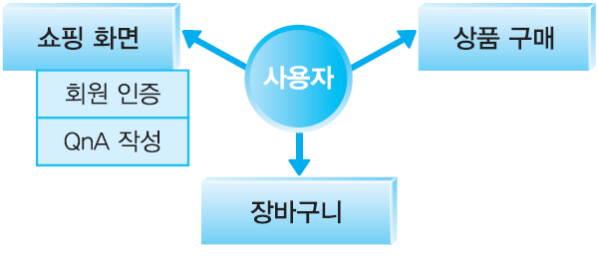
사용자 영역의 작성
05
개요
▲ 관리자 영역

Slide 49
사용자 영역의 작성
05
쇼핑을 위한 화면 구성
회원 가입/인증/수정/탈퇴의 작업이 포함된 회원인증
쇼핑몰의 메인 화면/ 제품 상세 정보
상품 QnA 작성/수정/삭제 작업

Slide 50
사용자 영역의 작성
05
쇼핑을 위한 화면 구성
자바빈
쇼핑 부분 및 상품 QnA 관련 자바빈은 관리자 영역에서 작성한 자바빈
관리자 영역에서 사용한 것을 같이 사용
회원 인증에 관련된 자바빈
회원 인증 데이터 저장빈 – LogonDataBean
회원 인증 DB 처리빈 – LogonDBBean

Slide 51
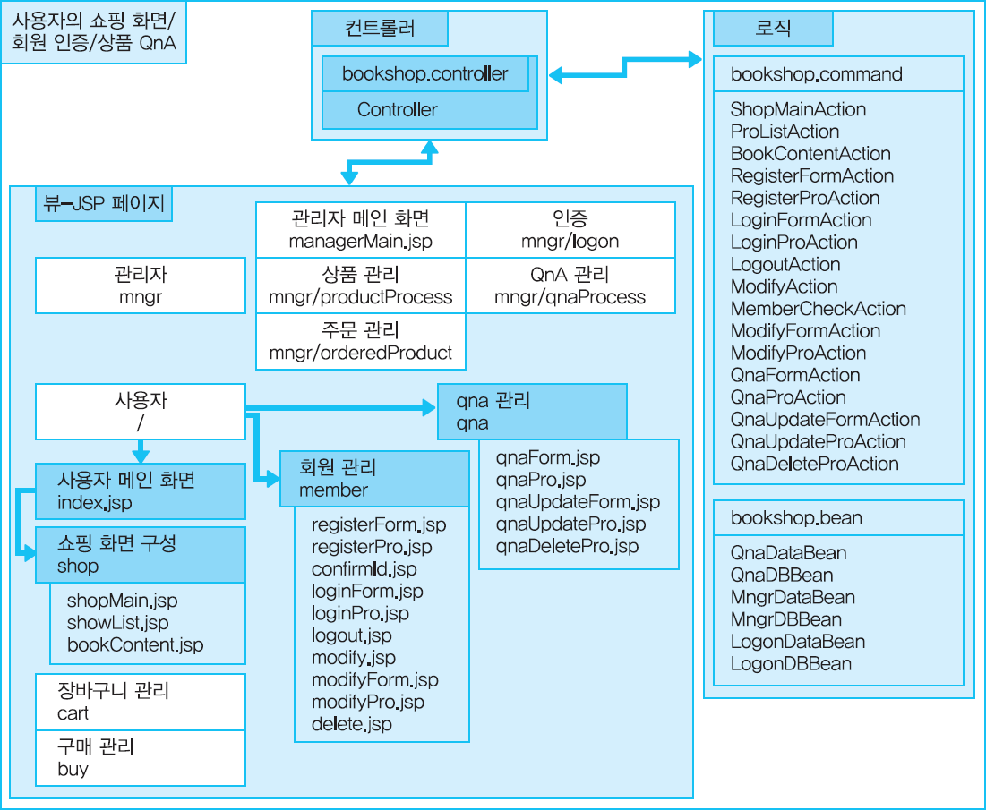
사용자 영역의 작성
05
쇼핑을 위한 화면 구성
로직과 페이지
사용자 쇼핑 화면, 회원 인증 ▶ 및 상품 QnA 관련 작업의 로직과 페이지

Slide 52
사용자 영역의 작성
05
쇼핑을 위한 화면 구성
사용자 쇼핑 화면 : 로직과 페이지
ShopMainAction.java
사용자 메인 화면 처리 로직
ProListAction.java
메인 화면에 표시하는 상품 목록 로직
BookContentAction.java
상품 내용 보기 처리 로직

Slide 53
사용자 영역의 작성
05
쇼핑을 위한 화면 구성
사용자 쇼핑 화면 : 로직과 페이지
shopMain.j네
사용자 메인 화면으로 신상품목록을 화면에 표시하는 페이지
showList.j네
사용자가 쇼핑할 수 있도록 상품 목록을 제공하는 페이지
bookContent.j네
상품의 내용을 표시하는 페이지

Slide 54
사용자 영역의 작성
05
쇼핑을 위한 화면 구성
사용자 쇼핑 화면 : 로직과 페이지
bookContent.js
관리자 인증과 관련된 요청을 처리. 인증 폼의 인증되지 않은 사용자 영역에서 [로그인] 버튼 클릭 또는 인증된 사용자 영역에서 [로그아웃] 버튼을 클릭 시 작업을 처리
RegisterFormAction.java
회원 가입 폼 처리 로직

Slide 55
사용자 영역의 작성
05
쇼핑을 위한 화면 구성
사용자 쇼핑 화면 : 로직과 페이지
RegisterProAction.java
회원 가입 처리 로직
ConfirmIdAction.java
아이디 중복 확인 처리 로직
LoginFormAction.java
로그인 폼 로직
LoginProAction.java
로그인 처리 로직

Slide 56
사용자 영역의 작성
05
쇼핑을 위한 화면 구성
사용자 쇼핑 화면 : 로직과 페이지
LogoutAction.java
로그아웃 로직
ModifyAction.java
회원 정보 수정과 탈퇴의 메인 화면 로직
ModifyFormAction.java
회원 정보 수정 폼 로직
ModifyProAction.java
회원 정보 수정 처리 로직
DeleteProAction.java
회원 정보 탈퇴 처리 로직

Slide 57
사용자 영역의 작성
05
쇼핑을 위한 화면 구성
사용자 쇼핑 화면 : 로직과 페이지
registerForm.jsp
회원 가입 폼 페이지
register.js
회원 가입 관련 요청을 처리하며, [ID중복확인], [가입하기], [취소] 버튼을 클릭 시 작업을 처리
registerPro.jsp
회원 가입 처리 페이지
confirmId.jsp
아이디 중복 확인 페이지

Slide 58
사용자 영역의 작성
05
쇼핑을 위한 화면 구성
사용자 쇼핑 화면 : 로직과 페이지
loginForm.jsp
로그인 폼 페이지
login.js
로그인 관련 요청을 처리하며, 인증되지 않은 경우 [회원가입], [로그인]을 인증된 경우 [회원정보 변경], [로그아웃], [장바구니], [구매내역] 버튼을 클릭 시 작업을 처리
loginPro.jsp
로그인 처리 페이지

Slide 59
사용자 영역의 작성
05
쇼핑을 위한 화면 구성
사용자 쇼핑 화면 : 로직과 페이지
logout.jsp
회원 인증 무효화 페이지
modify.jsp
회원 정보 수정과 탈퇴의 메인 화면 페이지
modifyForm.jsp
회원 정보 수정 폼 페이지

Slide 60
사용자 영역의 작성
05
쇼핑을 위한 화면 구성
사용자 쇼핑 화면 : 로직과 페이지
modify.js
회원 정보 수정과 관련된 요청을 처리하며, [수정], [취소] 버튼을 클릭 시 작업을 처리
modifyPro.jsp
회원 정보 수정 처리 페이지
deletePro.jsp
회원 정보 탈퇴 처리 페이지

Slide 61
사용자 영역의 작성
05
쇼핑을 위한 화면 구성
사용자 상품 QnA 작성/수정/삭제 : 로직과 페이지
QnaFormAction.java
상품 QnA 쓰기 폼 로직
QnaProAction.java
상품 QnA 쓰기 처리 로직
QnaUpdateFormAction.java
상품 QnA 수정 폼 로직

Slide 62
사용자 영역의 작성
05
쇼핑을 위한 화면 구성
사용자 상품 QnA 작성/수정/삭제 : 로직과 페이지
QnaUpdateProAction.java
상품 QnA 수정 처리 로직
QnaDeleteProAction.java
상품 QnA 삭제 처리 로직
qnaForm.jsp
상품 QnA 쓰기 폼 페이지

Slide 63
사용자 영역의 작성
05
쇼핑을 위한 화면 구성
사용자 상품 QnA 작성/수정/삭제 : 로직과 페이지
write.js
상품 QnA 쓰기 관련 작업 요청을 처리하며, [상품등록], [상품수정/삭제], [전체구매목록 확인], [상품 QnA 답변] 버튼을 클릭 시 작업을 처리
qnaPro.jsp
상품 QnA 쓰기 처리 페이지

Slide 64
사용자 영역의 작성
05
쇼핑을 위한 화면 구성
사용자 상품 QnA 작성/수정/삭제 : 로직과 페이지
qnaUpdateForm.jsp
상품 QnA 수정 폼 페이지
update.js
관리자의 인증을 무효화하는 페이지
qnaUpdatePro.jsp
상품 QnA 수정 처리 페이지
qnaDeletePro.jsp
상품 QnA 삭제 처리 페이지

Slide 65
사용자 영역의 작성
05
장바구니 관리
자바빈
쇼핑몰의 장바구니 관련 작업
데이터 저장빈 – CartDataBean
DB 처리빈 – CartDBBean

Slide 66
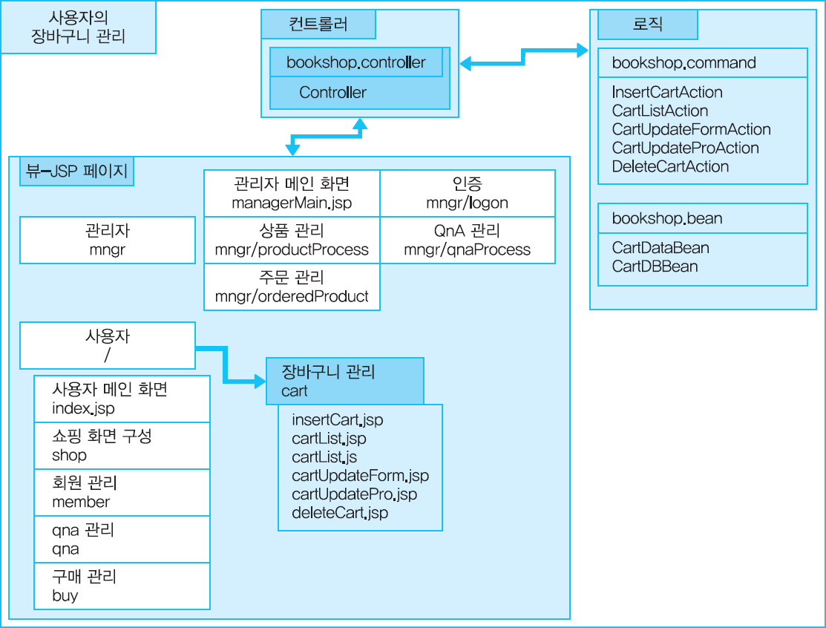
사용자 영역의 작성
05
장바구니 관리
로직과 페이지 구조
사용자의 장바구니 관련 ▶ 관련 작업의 로직과 페이지

Slide 67
사용자 영역의 작성
05
장바구니 관리
로직과 페이지
InsertCartAction.java
장바구니에 추가 처리 로직
CartListAction.java
장바구니 목록 처리 로직
CartUpdateFormAction.java
장바구니 수량 수정 폼 로직
CartUpdateProAction.java
장바구니 수량 수정 처리 로직
DeleteCartAction.java
장바구니 목록 삭제 및 비우기 처리 로직

Slide 68
사용자 영역의 작성
05
장바구니 관리
로직과 페이지
insertCart.jsp
장바구니에 추가 페이지
cartList.jsp
장바구니 목록 페이지
cartList.js
장바구니 관련 작업 요청을 처리하며, [쇼핑계속], [메인으로], [수정], [삭제] 버튼을 클릭 시 작업을 처리

Slide 69
사용자 영역의 작성
05
장바구니 관리
로직과 페이지
cartUpdateForm.jsp
장바구니 목록의 수량 수정 폼 페이지
cartUpdatePro.jsp
장바구니 목록의 수량 수정 처리 페이지
deleteCart.jsp
장바구니의 목록 및 비우기 처리 페이지

Slide 70
사용자 영역의 작성
05
구매 관리
자바빈
쇼핑몰의 구매 관련 작업 처리
데이터 저장빈 – BuyDataBean
DB 처리빈 – BuyDBBean

Slide 71
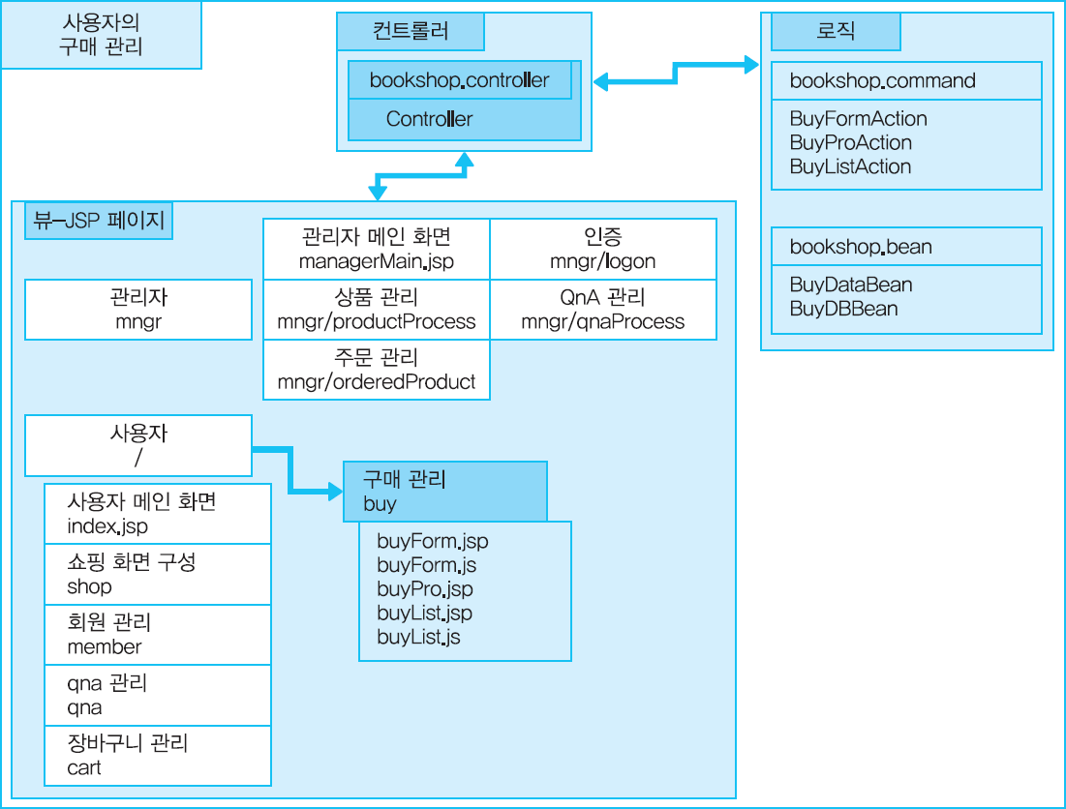
사용자 영역의 작성
05
구매 관리
로직과 페이지 구조
사용자의 구매 관련 작업 ▶ 의 로직과 페이지

Slide 72
사용자 영역의 작성
05
구매 관리
로직과 페이지 구조
BuyFormAction.java
구매 폼 처리 로직
BuyProAction.java
구매 처리 로직
BuyListAction.java
구매 목록 처리 로직
buyForm.jsp
구매 폼 페이지

Slide 73
사용자 영역의 작성
05
구매 관리
로직과 페이지 구조
buyForm.js
[취소] 버튼을 클릭 시 작업 처리
buyPro.j네
구매 처리 페이지
buyList.j네
구매 목록 페이지
buyList.js
[쇼핑계속], [메인으로] 버튼을 클릭시 작업 처리

